Slide 1
もくじ
1 | 人材採用の現状と背景 | ・・・ | 3
 | ミスマッチが増えている | ・・・ | 4
 | その要因には | ・・・ | 5
2 | 採用成功の秘訣｜ 適切な自社情報発信のステップ | ・・・ | 6
 | ステップ①伝えたい情報を整理する | ・・・ | 7
 | ステップ②情報発信のチャネルを拡大する | ・・・ | 8
 | ステップ③情報を伝えるコンテンツを作成する | ・・・ | 9
 | まとめ | ・・・ | 10
3 | 『VALUE WORKS』紹介 | ・・・ | 11
 | 『VALUE WORKS』とは | ・・・ | 12
 | 選ばれる理由 | ・・・ | 13
 | 制作実績 | ・・・ | 14
 | 会社情報・お問い合わせ | ・・・ | 15
Notes:
画像とテキスト

Slide 2
1
人材採用の現状と背景
はじめに、人材採用の現状と背景について解説します。
Notes:
画像とテキスト

Slide 3
人材採用の現状と背景
ミスマッチが増えている
終身雇用の崩壊やパンデミック収束による経済回復を受け、日本国内の人材採用市場が活発化しています。
一方で、「入社後に期待していた活躍をしない」、「職務内容が想定と一致しない」、「企業文化や価値観と合わない」といった、採用後のミスマッチが増えているという課題も浮上しています。
初職の離職理由
1か月～3か月未満で離職した転職入職者の離職理由
内閣府の『特集 就労等に関する若者の意識』によると、調査対象の23.0％が
初職の離職理由の中で「仕事が自分に合わなかったため」が最も重要な理由と回答
厚生労働省の『雇用動向調査 / 年計 結果表』によると、1か月～3か月未満で離職 した転職入職者の離職理由として、調査対象の5.7%が「仕事の内容に興味を持て なかった」、5.5%が「能力・個性・資格を活かせなかった」と回答
仕事の内容に興味を持てなかった
・・・5.7％
仕事が自分に合わなかったため
・・・23 %
能力・個性・資格を活かせなかった
・・・5.5％
その他
・・・77%
その他
・・・88.8%
内閣府『特集 就労等に関する若者の意識「図表7 初職の離職理由」』をもとに作成
厚生労働省『雇用動向調査 / 年計 結果表「産業(大分類)、企業規模（GT.E）、性、就業形態、雇用形態、 離職期間、前の勤め先を辞めた理由・現在の勤め先を選んだ理由別入職者数及び構成比」』をもとに作成
Notes:
グラフとテキスト

Slide 4
【採用成功の秘訣】
自社への理解が深い人材を
採用するには？
適切な情報発信の方法を解説
株式会社VALUE WORKS

Slide 5
人材採用の現状と背景
その要因には
ミスマッチが増えている要因として、以下が考えられます。
求職者に起因するもの
ワークライフバランスを推進する世の中の動きや、人材不足による求職者有利の市場動向があいまって、より条件面（給与や働き方など）を重視する考えにシフトしている
求人媒体側に起因するもの
求人媒体側がKPIとしてPV数 / 応募数を重視しており、有効応募や採用が軽視されがちになっている。また、既存の求人媒体は条件面でのマッチングが強く、企業情報が上手く伝えられない
業界水準を踏まえた条件面の整備や採用プロセスの強化は言わずもがなです。
しかし、加えて求職者側に自社への理解を深めてもらえるよう、適切に情報を発信することも重要といえるでしょう。
次章では、適切な自社情報発信のステップを解説します。

Slide 6
2
採用成功の秘訣│ 適切な自社情報発信のステップ
適切な自社情報の発信は、以下のステップで進めます。
①伝えたい情報を整理する
②情報発信のチャネルを拡大する
③情報を伝えるコンテンツ作成する
本章では、これらについて詳しく解説します。
Notes:
画像とテキスト

Slide 7
ステップ①
伝えたい情報を整理する
まず、自社の採用戦略に合わせて伝えたい情報を整理しましょう。
単に採用したい人数や求めるスキルだけではなく、 ミスマッチを防ぐために求職者に理解してほしい情報を整理することが重要です。
具体的な情報としては、以下が挙げられます。
01
02
03
企業のMVV
（ミッション、ビジョン、バリュー）
競合との差別化を踏まえた
自社の特徴
業務上のやりがいや苦難など 募集ポジションごとに 知ってもらいたいこと
V
M
V
！
Notes:
グラフとテキスト

Slide 8
ステップ②
情報発信のチャネルを拡大する
次に、求職者に対する情報発信のチャネルを拡大しましょう。
既存の求人媒体では、発信できる主な情報が条件面や会社概要などに留まってしまいがちです。
自社で働くうえでのリアルな情報を発信するためには、求人媒体以外のチャネルを活用するとよいでしょう。
具体的なチャネルとしては、以下が挙げられます。
01
02
プラットフォーム型メディア
SNS
Wantedlyやnoteなどが代表的なものとして
挙げられる。主に記事型のコンテンツを投稿し、自社の事業やMVV、実際の業務に関する情報発信が可能。条件面ではなく、企業のMVVや価値観
への「共感」でマッチングしやすい
TwitterやInstagramなどが代表的なものとして 挙げられる。発信できる情報量は求人媒体や メディアほど多くはないものの、手軽な情報発信が可能。業務の様子や日々の取り組みの様子の ほか、新規作成したコンテンツの告知など、 求職者に対してこまめに自社情報を届けられる
Notes:
グラフとテキスト

Slide 9
ステップ③
情報を伝えるコンテンツを作成する
最後に、情報を伝えるためのコンテンツを作成しましょう。
ステップ①で整理した情報を参考にテーマを決定し、記事や動画などを作成します。 生の声はリアルな情報が伝わり、かつ共感を得やすいことから、インタビュー形式での作成も有効です。
具体的なテーマとしては、以下が挙げられます。
01
02
03
企業紹介
職種紹介
社員紹介
採用戦略にあわせた円滑な新規コンテンツ制作のために、年間または月間でのコンテンツカレンダーを作成します。
これにより、どの時期にどのような内容を発信
すべきかが可視化でき、抜け漏れのない定期的なコンテンツ制作につながります
会社に焦点を当て、歴史や事業紹介、MVVや価値観などを伝える
特定の職種に焦点を当て、役職ごとの業務や キャリアパスの事例、プロジェクトストーリー などを伝える
特定の社員に焦点を当て、業務、働き方、現在の会社を選んだ理由などを伝える
Notes:
グラフとテキスト

Slide 10
まとめ
本書では、ミスマッチが増えている人材採用の現状と、求職者に自社への理解を深めてもらえる、適切な情報発信の方法を解説しました。
適切な情報発信は、伝えたい情報を整理する、情報発信のチャネルを拡大する、情報を
伝えるコンテンツを作成する、というステップを踏むことで実現可能です。
「採用におけるミスマッチを減らしたい」、「自社のMVVや業務への理解が深い人材を採用したい」などのお悩みをお持ちの企業様は、条件面の整備や採用プロセス強化と あわせて、自社情報発信の改善を検討してみてください。
Notes:
画像とテキスト

Slide 11
3
『VALUE WORKS』紹介
採用コンテンツの制作において、以下のお悩みはありませんか？
・採用後のミスマッチを防ぐため、自社のリアルを伝える採用コンテンツを制作したい
・採用コンテンツ制作を検討しているが、リソースもノウハウも不足している
・継続的にコンテンツを制作・発信して、採用広報を強化したい
そのお悩み、『VALUE WORKS』が解決します！
Notes:
画像とテキスト

Slide 12
『VALUE WORKS』紹介
『VALUE WORKS』とは
『VALUE WORKS』は採用領域に特化したコンテンツメーカーです。
Wantedlyの公認パートナーでもある当社では、ハイスキルのライター陣が成果に直結する
コンテンツ制作を支援し、 高いコストパフォーマンスを維持しながら貴社の採用力の底上げを
サポートします。
圧倒的な
制作実績
人材業界歴の長い
制作陣営
リピート率
92%
年間3000本以上の
採用コンテンツを制作
人材業界歴10年以上の
ベテランが多数在籍
質の高いコンテンツで
高い顧客満足度を実現
Notes:
画像とテキスト

Slide 13
『VALUE WORKS』紹介
選ばれる理由
『VALUE WORKS』が選ばれる理由は3つあります。
01
02
03
ミスマッチを撃退！
採用精度を劇的に向上させる効果的なコンテンツ制作
課題抽出から要件定義まで
上流からの戦略的なコンテンツ設計
インタビュー記事に自信あり。
その企業、その人の「らしさ」を考えたコピーワーク
待遇や福利厚生などの条件面ではなく、仕事の
厳しさ、やりがい、意義などの要素を織り交ぜ、 応募者の入社後にミスマッチに悩むリスクを大幅に減らすコンテンツを作成します
単に指定されたコンテンツを制作するのではなく、お客様の採用戦略や求める人材に合わせて 「誰に」「何を伝えるか」を綿密に整理し、
効果的なコンテンツを設計します
年間100件以上のインタビューを担当してきた ライターが多く在籍。形式的な文章ではなく、 会社の価値観やご担当者の人柄などの「らしさ」が伝わるコピーワークを手掛けます

Slide 14
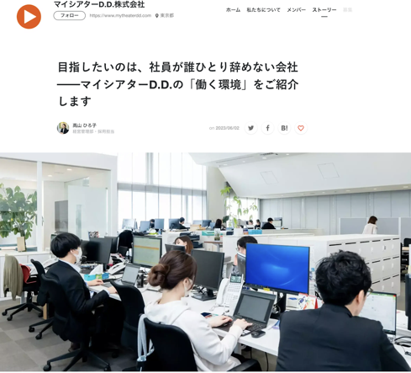
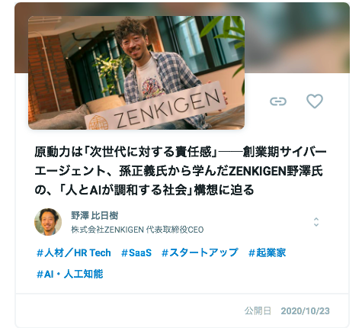
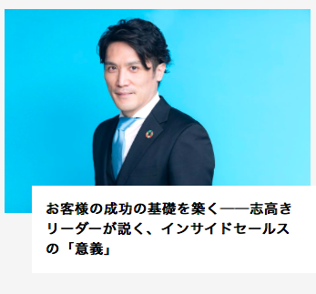
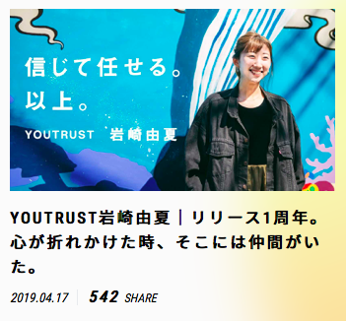
『VALUE WORKS』紹介
制作実績
数多くのメディアでの制作実績がございます。
Wantedly
FastGrow
マイシアターD.D.株式会社
経営管理部長へのインタビュー記事
株式会社ZENKIGEN様
経営者へのインタビュー記事
詳細はこちら▼
詳細はこちら▼
ForbesCareer
キャリアハック
セールスフォース・ドットコム様
執行役員へのインタビュー記事
株式会社YOUTRUST様
経営者へのインタビュー記事
詳細はこちら▼
詳細はこちら▼
Notes:
画像とテキスト

Slide 15
企業情報
会社名 | 株式会社VALUE WORKS
代表取締役 | 田尻 亨太
設立 | 2020年8月
本社 | 東京都新宿区西新宿1-4-11 全研プラザビル
事業内容 | 採用マーケティング・ブランディングを支援する コンテンツ制作事業、自社求人メディアの運営事業、 求人広告の代理店事業
ご不明な点やご質問・ご相談
がございましたら
お気軽にご連絡ください。
?
https://value-works.jp/vw-writing/#contact
https://value-works.jp/vw-writing/
Notes:
画像とテキスト

